Slide 1
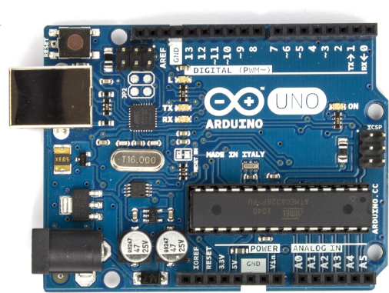
Entrées et sorties numériques
Reset
Connexion USB
Microcontrôleur AMTEL
Alimentation externe
Entrées analogiques
Alimentations régulées
Masse

Slide 2
Chaîne d’information
Infos destinées à d’autres interfaces H/M
Grandeurs physiques à acquérir
MOE
Infos issues de d’autres interfaces H/M
ACQUERIR
TRAITER
COMMUNIQUER
Ordres
ACTION
Chaîne d’énergie
ALIMENTER
MODULER
CONVERTIR
TRANSMETTRE
Énergie
H/M : Homme – Machine
MOS = MOE + VA

Slide 3
CE
Chaîne d’information
H/M
ACQUERIR
TRAITER
COMMUNIQUER
H/M
Ordres

Slide 4
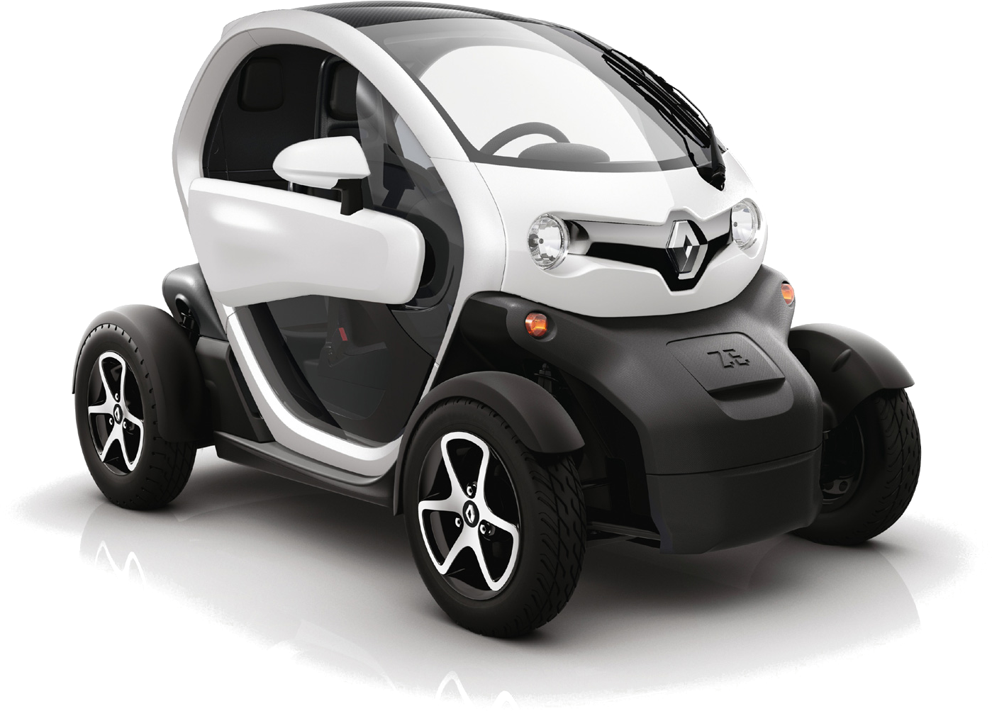
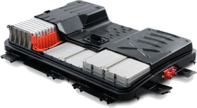
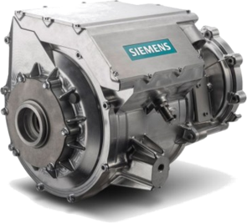
Grandeurs physiques à acquérir
Chaîne d’information
Infos destinées à d’autres interfaces H/M
Véhicule arrêté
Capteurs de vitesse, de lumière, de pluie , pédales …
Unité de traitement et de stockage et de commande
Voyants, alertes tableau de bord …
Infos issues de d’autres interfaces H/M
Ordres
Déplacer un véhicule
Chaîne d’énergie
Batterie
ONDULEUR
MOTEUR
Transmission
Véhicule en déplacement

Slide 5
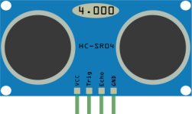
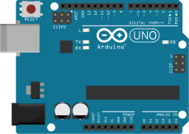
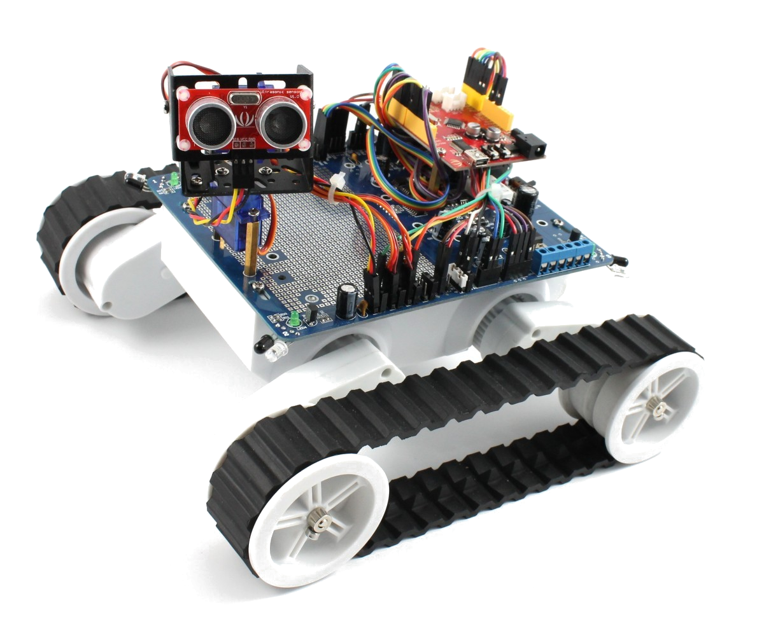
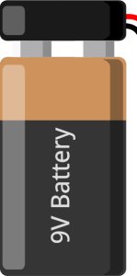
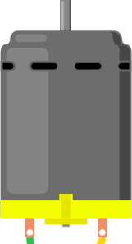
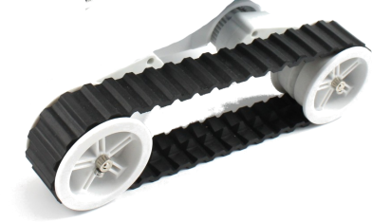
Grandeurs physiques à acquérir
Chaîne d’information
Capteur ultra son
Capteur de position
Traiter, convertir et stocker les informations
Infos destinées à d’autres interfaces H/M
Robot « perdu » dans un espace
Communiquer
Infos issues de d’autres interfaces H/M
Ordres
Déplacer un robot explorateur
Chaîne d’énergie
Piles
Commande
Tout ou rien
Moteur
Réducteur et poulie courroie
Robot découvrant son environnement

Slide 6
Grandeurs physiques à acquérir
Chaîne d’information
Infos destinées à d’autres interfaces H/M
Infos issues de d’autres interfaces H/M
ACQUERIR
TRAITER
COMMUNIQUER
Ordres

